Slide 1
Troisième Chapitre 3: Statistiques
M. FELT

Slide 2

Chapitre 3: Statistiques

Slide 3

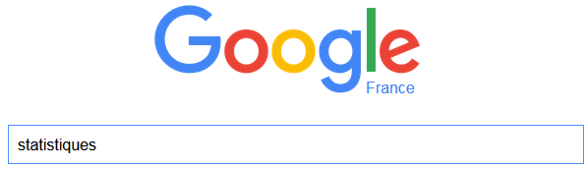
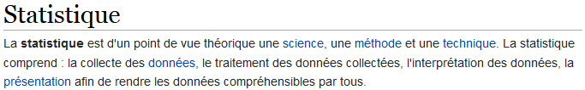
Chapitre 3: Statistiques

Slide 4


Un exemple

Slide 5
I. Vocabulaire
La population désigne l’ensemble sur lequel porte l’étude statistique.
Un individu est un élément de cette population.
L’ensemble des données recueillies s’appelle la série statistique.
La série statistique énumère des propriétés des individus de la population, appelés caractères.
Dans une série statistique:
L’effectif d’une valeur est le nombre d’individus ayant cette valeur.
La fréquence d’une valeur est le quotient de l’effectif de la valeur par l’effectif total: c’est un nombre compris entre 0 et 1

Slide 6
I. Vocabulaire
Exemple:
Population: la classe de troisième
Caractère: aime ou pas le…

Slide 7
I. Vocabulaire
Exemple:
Population: la classe de troisième
Caractère: mois de naissance
J | F | M | A | M | J | J | A | S | O | N | D

Slide 8
















II. Indicateurs de position
1. Moyenne d’une série de données:
Définition:
La moyenne d’une série de données est égale au quotient de la somme de toutes les données par l’effectif total.
Notes:
$$14$$
$$12$$
$$17$$
$$13$$
$$9$$
$$14$$
$$+$$
$$12$$
$$+$$
$$17$$
$$+$$
$$13$$
$$+$$
$$9$$
Moyenne=
$$5$$

Slide 9
















II. Indicateurs de position
2. Moyenne pondérée:
Définition:
La moyenne pondérée par les effectifs d’une série de valeurs est obtenue en effectuant la somme des produits de chaque valeur par son effectif, puis en divisant cette somme par l’effectif total.
Notes:
$$14$$
$$12$$
$$17$$
$$13$$
$$9$$
$$14$$
$$14$$
$$17$$
$$9$$
$$9$$
$$9$$
$$14×3$$
$$+$$
$$12×1$$
$$17×2$$
$$+$$
$$+$$
$$+$$
$$13×1$$
$$9×4$$
Moyenne=
$$11$$

Slide 10
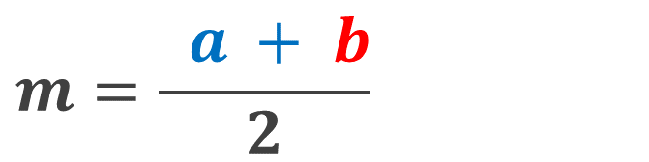





II. Indicateurs de position
Exemple:
Milieu de 2 points:
$$10$$
$$b$$
$$a$$
$$23$$
$$m=\frac{ a + b}{2}$$
$$m=\frac{10+23}{2}$$

Slide 11
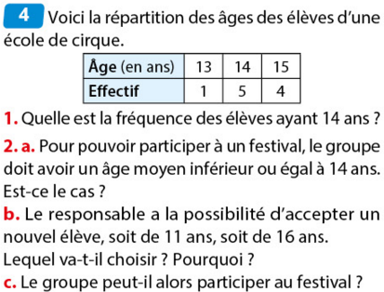
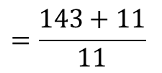


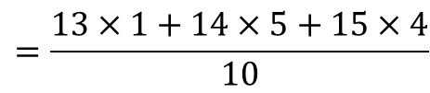

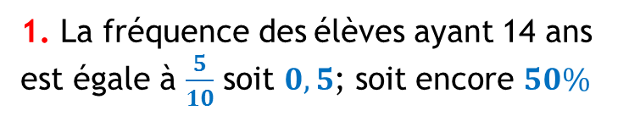
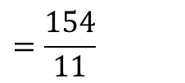

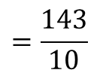
Exercice 4 page 231
1. La fréquence des élèves ayant 14 ans est égale à $\frac{5}{10}$ soit $0,5$; soit encore $50\%$
Effectif Total $=$
$$1 + 5 + 4=10$$
2.a Age moyen
$$=\frac{13×1+14×5+15×4}{10}$$
$$=\frac{143}{10}$$
$$=14,3$$
L’âge moyen du groupe est de 14,3 ans.
14,3 est strictement supérieur à 14, le groupe ne pourra pas participer au festival.
2.b Si on accepte un élève de 11 ans (ayant un âge inférieur à la moyenne), alors la moyenne diminuera. ( et inversement pour un élève de 16 ans)
2.c Age moyen
$$=\frac{143+11}{11}$$
$$=\frac{154}{11}$$
$$=14$$
L’âge moyen du groupe est alors de 14 ans, et le groupe pourra participer au festival

Slide 12
II. Indicateurs de position
3. Médiane:
Définition:
La médiane m d’une série statistique est une valeur du caractère étudié telle que la moitié de l’effectif ait des valeurs inférieures à m et l’autre moitié des valeurs supérieures à m.

Slide 13

II. Indicateurs de position
Exemple:
1.20m
1.17m

Slide 14
II. Indicateurs de position
Exemple version 2:
1.20m
1.17m

Slide 15




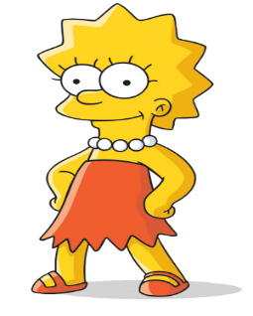

Les stats…

Slide 16
Les stats…

Slide 17
III. Indicateurs de dispersion
1. Étendue:
Définition:
L’étendue d’une série statistique est la différence entre la plus grande et la plus petite valeur de la série.
2. … Il existe d’autres indicateurs de dispersion ( variance, écart type,…), mais ca c’est au lycée ;-)

Slide 18
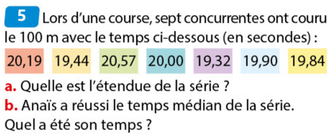
Exercice 5 page 231

Slide 19
Devoir Maison
Exercices 6 et 25 pages 231, 234

